Slide 1
108年教育部教學實踐研究計畫
申請說明會
教學卓越中心
張德勝主任

Slide 2
會議議程
時間 | 議程 | 主講人
12:00-12:10 | 報到
12:10-12:30 | 本計畫簡介及申請工作時程說明 | 教學卓越中心 張德勝主任
12:30-12:50 | 殺出重圍！教學實踐的大學願景 | 社會參與辦公室 林意雪組長
12:50-13:00 | 107年教學實踐研究計畫申請經驗分享 | 材料系 田禮嘉老師
13:00-13:20 | 交流&討論

Slide 3
教育部教學實踐計畫簡報
摘要說明

Slide 4
教學實踐研究計畫-推動背景
「教學實踐研究計畫」鏈結「學校高教深耕計畫」，教師職涯結合校務發展，以落實教學創新，強化學校培育人才任務

Slide 5
教學實踐研究定義
係指教師為提升教學品質，促進學生學習成效，以教育現場或文獻資料提出問題，透過課程設計、教材教法、或引入教具、科技媒體運用等方式，採取適當的研究方法與評量工具檢證成效之歷程。

Slide 6
計畫申請資格
計畫主持人為各公立大專校院(包括空中大學及軍警校院)現任之下列人員：
專任人員
(含專案)
醫院醫師
1.獲具本部核發助理教授以上教師證書之教師。
2.獲劇本部核發講師證書，具有教學成果對外發表或曾獲校內外與教學成就相關獎項者。
3.專技人員、專業及技術教師，並建議得列具有本部核發教師證書之教師列為共同主持人(108年新增)。
1.係指符合教育人員任用條例施行細則第11條第2項及第3項規定，其聘任、升等審查基準與程序、課程負擔及教師評鑑等，經申請學校比照專任教師辦理，並納入校內章則規範，且未支給兼任教師薪資者，報本部審查同意後，其辦理教師資格審查時，得以專任教師年資採計者。
2.且應具教師資格證書者。

Slide 7
計畫申請及補助類別
10個學門
2個專案計畫(108年新增)
1.通識(含體育)
2.教育
3.人文藝術及設計
4.商業及管理
5.社會(含法政)
6.工程
7.數理
8.醫護
9.生技農科
10.民生
1.USR
為培育學生關懷在地發展，教師教學強調在地實踐與跨域創新，以單一或跨域課程連結在地特色，帶領學生探索解決社會永續發展問題。此類別鼓勵參與USR計畫的教師申請，或教學課程規劃如何帶領學生將所學與在地或社區需求結合。
2.技術實作
強調教師教學或課程與業界專家協同進行，其目標係促進學生將所學知識及技術轉化，透過職場或產業資源結合，強化學生未來就業力。此類別建議申請教師得邀請業師作為計畫共同主持人。

Slide 8
計畫申請應備資料(線上填寫)
計畫申請聲明書
計畫基本資料(含共同主持人聲明書、無則免)
中英文摘要與關鍵字
計畫內容(最多25頁，含參考文獻與附件，超出部分不予審查)
課程計畫書
近三年執行計畫
補助經費
研究倫理審查

Slide 9
計畫經費編列注意事項
補助經費：每件補助經費最高50萬元。
申請件數：學門類別及專案計畫，每位申請人擇一申請，且件數以一件為限。
本計畫採全額補助，且以不重複補助為原則。有重複補助情形，應予追繳全部補助經費。
本計畫得編列人事費及業務費，人事費不得超過計畫總金額之60%，並應符合下列規定：
    (1).編列一名計畫主持人(每月最高8000元)，經審查通過者，得於研究計畫執行期間核給計畫主持人費，惟共同主持人不得支領費用。
    (2).不得聘用專任行政助理。
    (3).得聘用兼任行政助理(每月最高5000元，另可再編相關勞健保費用)
    (4).本業務費編列以辦理進行教學實踐研究之相關費用為原則，例如教材費、諮詢費、工讀費、差旅費(惟不得編國外差旅費)、研究倫理審查費等，詳細請參「教育部補助及委辦經費核撥結報作業要點」所列業務費項目。

Slide 10
計畫審查方式及原則
審查方式：依10個學門及2個專案計畫分設正副召集人，由召集人邀集專家學者組成審查委員會進行審查。
審查項目：
審查項目 | 審查重點
一、主持人 (佔20%) | 1.計畫主持人近5年於學生培育方面相關績效之表現。 2.計畫主持人近5年教學相關成果與教學實踐研究計畫之關連。 3.共同主持人之必要性。(不列入成績)
二、計畫書內容 (佔80%， 1、2項佔35% 3、4項佔45%) | 1.教學實踐研究計畫動機與主題之重要性。 2.文獻探討之完備性。 3.教學實踐研究方法及步驟之可行性。 4.預期完成工作項目與成果之明確性。
三、人力及經費編列合理性 | 1.經費編列妥適性。 2.人力編列妥適性。
四、本案是否涉及須檢附研究倫理審查相關文件之判定 (應於計畫執行前檢附審查通過之核准文件告知同意規劃書)

Slide 11
計畫審查重點
注意事項：
  要有教學對象－需為大專校院學生(含空大)
    不能僅針對社會人士、社福單位人員教育訓練等
  要有教學實踐－需有授課之事實
    不能僅為教學理論，卻缺乏教育現場之實踐行動
  要有研究方法與評量工具－需為檢證學生學習成效之研究
    不能僅為課程改進計畫、教學精進…卻缺乏檢證學習成效之方法與工具
Notes:
本投影片資料來源：教育部教學實踐研究計畫10/12台北場，下午場民生學門，輔仁大學民生學院鄧之卿教授之計畫書撰寫與注意事項簡報 (網址：https://tpr.moe.edu.tw/uploadImages/files/1071012%E5%8F%B0%E5%8C%97%E5%A0%B4/1071012%E6%B0%91%E7%94%9F%E5%AD%B8%E9%96%80%E8%A8%88%E7%95%AB%E6%9B%B8%E6%92%B0%E5%AF%AB-%E9%84%A7%E4%B9%8B%E5%8D%BF1071012%E7%B0%A1%E7%89%88.pdf)

Slide 12
本校教學實踐研究計畫申請工作
項目時程說明

Slide 13
教卓中心相關計畫補助
凡申請「教學實踐研究計畫」者
  107-2學期之「教師社群」及「三創課程」方案優先考慮補助
  未獲「教學實踐研究計畫」者，擇優補助於108-1學期「三創課程」方案
計畫書內容初步檢視及潤飾
  本計畫屬「行動研究」類型之計畫，若不熟悉其計畫寫法，可將完成計畫書先行送至本中心，由熟悉該類型計畫書寫法之教師給予修改建議

Slide 14
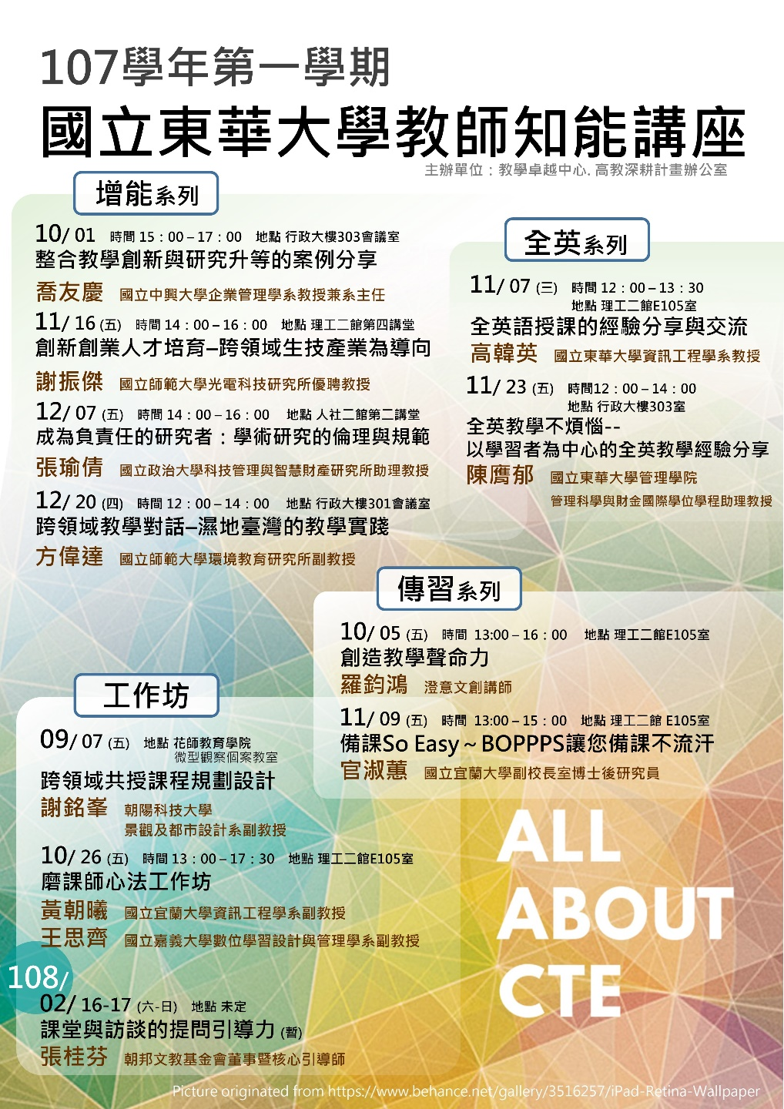
教卓中心相關教師講座

Slide 15
計畫申請各項時程
日期 | 計畫申請相關工作
107/11/02(五) | 【校內】回傳計畫書至教卓中心，進行計畫初步檢視 (確認計畫呈現方式是否符合行動研究計畫，並給予 建議)
107/11/21(三) | 【教育部】1.計畫申請系統開放帳號申請 2.系統開放上傳教學實踐研究計畫書
107/11/28(三) | 【校內】教卓中心將計畫修改建議回傳申請老師
107/12/10(一) | 【校內】申請教師請將計畫文件上傳完畢
107/12/20(四) | 【校內】教卓中心上傳學校端文件以及彙整申請計畫
108/06 | 【教育部】公告補助教師名單
108/08 | 【教育部】計畫開始執行(執行期程：108/08~109/07)

Slide 16
教學實踐研究計畫網站
教學實踐研究計畫官網
(可查詢最新消息、實施辦法及說明會資料)
  網址：https://tpr.moe.edu.tw/index
教學實踐研究計畫申請系統
(計畫內容上傳及修改系統，須先申請帳號，於11/21開放)
  網址：https://tpr.moe.edu.tw/login
Notes:
本投影片資料來源：教育部教學實踐研究計畫10/12台北場，下午場民生學門，輔仁大學民生學院鄧之卿教授之計畫書撰寫與注意事項簡報 (網址：https://tpr.moe.edu.tw/uploadImages/files/1071012%E5%8F%B0%E5%8C%97%E5%A0%B4/1071012%E6%B0%91%E7%94%9F%E5%AD%B8%E9%96%80%E8%A8%88%E7%95%AB%E6%9B%B8%E6%92%B0%E5%AF%AB-%E9%84%A7%E4%B9%8B%E5%8D%BF1071012%E7%B0%A1%E7%89%88.pdf)

Slide 17
教學實踐研究計畫說明會簡報
10/2~10/15說明會上午場
(計畫推動說明與介紹、計畫系統操作說明、學術/研究倫理議題、教學實踐研究的意義等)
簡報下載網址：https://goo.gl/PZLHn7
10/2~10/15說明會下午場-學門工作坊
(分各學門進行計畫撰寫說明及申請經驗分享)
  東部場： https://tpr.moe.edu.tw/newsDetail/4b1141f265e54ae70165e7cccd0b0175
  中部場： https://tpr.moe.edu.tw/newsDetail/4b1141f265e54ae70165e7d38af30178
  北部場： https://tpr.moe.edu.tw/newsDetail/4b1141f265e54ae70165e7d4a53b017a
各場次說明會影片日後會上傳至計畫官網，提供觀看
Notes:
本投影片資料來源：教育部教學實踐研究計畫10/12台北場，下午場民生學門，輔仁大學民生學院鄧之卿教授之計畫書撰寫與注意事項簡報 (網址：https://tpr.moe.edu.tw/uploadImages/files/1071012%E5%8F%B0%E5%8C%97%E5%A0%B4/1071012%E6%B0%91%E7%94%9F%E5%AD%B8%E9%96%80%E8%A8%88%E7%95%AB%E6%9B%B8%E6%92%B0%E5%AF%AB-%E9%84%A7%E4%B9%8B%E5%8D%BF1071012%E7%B0%A1%E7%89%88.pdf)

